Slide 1
מצגת סיכום פרויקט גמר –אימות פורמלי
במשחק שוטרים וגנבים
מגישים:
אסף בן אור
יונתן קופפר
תאריך: 16/09/24

Slide 2
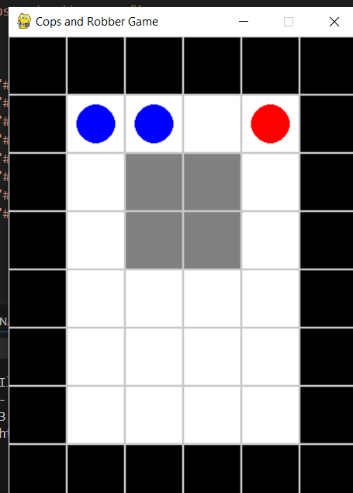
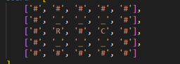
סקירה כללית של הפרויקט:
פרויקט הגמר שלנו עוסק בתחום האימות פורמלי וסינתזה. חשיבות האימות הפורמלי והסינתזה נכונה לכל פיתוח תוכנה וחומרה שהם.
הרעיון הוא לוודא שהפיתוח מקיים את התכונות והמטרות שהוצבו לו בכל מצב ללא שגיאות, ואם תתקיים שגיאה כלשהי בדרך אז נוכל להבין מה היא ומהיכן היא נובעת. כל זה נעשה באמצעות כלים מתמטיים ושיטות פישוט (הסינתזה) וכלים ותוכנתיים שנגזרים מהם שאת חלקם נראה בהמשך.
האימות הפורמלי והסינתזה מהווים יכולת מאוד גבוהה עקב כך שהם יודעים לחשב עד ה"אין סוף" ולהבטיח שמקרה מסויים יקרה "תמיד" או "אף פעם" או "לא ב100 צעדים הקרובים".
בחרנו להשתמש במשחק מרדף השוטרים והגנב על מנת להדגגים אימות פורמלי על אסטרטגיות משחק שאנו פיתחנו. במשחק זה הגנב נדרש לברוח משוטרים על לוח ומטרת השוטרים הינה לתפוס אותו, ולאחר שמפתחים אסטרטגיה לשוטרים כיצד לנהוג ניתן לבצע אימות פורמלי וסינתזה כדי לוודא האם וכמה אסטרטגיה זו תהיה מוצלחת.
את הפרויקט פיתחנו בשפת python באמצעות Vscode כאשר השתמשנו בכלי nuXmv שנראה בהמשך שהינו אחד הכלים החשובים ביותר שאיתו מבצעים את האימות הפורמלי. בנוסף שילבנו יכולות של GUI במהלך התוכנית על מנת להדגים את תוצאות הריצה של התוכנה באופן ויזואלי ויותר נוח לעין.

Slide 3
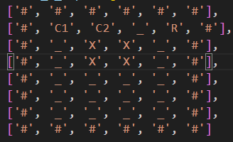
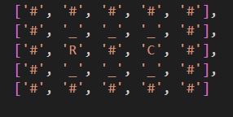
הבנת המשחק שוטרים וגנבים:
למשחק שוטרים וגנבים ישנם ווראציות שונות ומגוונות. הווראציה שבה בחרנו להשתמש שבפרויקט שלנו הינה משתנה בין שלבי הפרויקט.
הרעיון הבסיסי הוא שהמשחק מרובע על לוח מרובע בגודל מסויים ועליו מוצבים מספר מסויים של שוטרים וגנב אחד במיקומים שונים שנבחרים מראש (הם גם יכולים להיות רנדומליים).
המשחק מתבצע בכך שהשוטרים יכולים לבצע מהלך של תזוזה בצעד אחד לכיוונים- למעלה, למטה, ימינה ושמאלה (לא באלכסון). ולאחר מכן הגנב יכול לבצע תזוזה לפי אותו עיקרון. המגבלה הבסיסית הינה כמובן גבולות הלוח שאף שחקן לא יכול לחרוג מהם.
במשחק שלנו אין נקודת יציאה לגנב ולכן קיימות 2 אפשרויות, אפשרות אחת שבה יתקיים מרדף אינסופי ויוכח בעצם שלאחר מספר מסויים של תורות אנו חוזרים לעמדות הגנב והשוטרים הראשוניות ולכן המצב יחזור על עצמו חלילה ולעולם הגנב לא יתפס. אפשרות שנייה תהיה מקרה שבו אחד השוטרים יתפוס את הגנב.
בהמשך נראה שבתחילת הפרויקט התעסקנו עם לוח פשוט של שוטר אחד וגנב אחד.
בהמשך הוספנו מגבלה נוספת של קירות- המשמעות של קיר הינה שלא השוטר ולא הגנב יכולים לעבור את הקיר.
בנוסף גם הגדלנו את מספר השוטרים ל2.
בהמשך גם הוספנו קירות מסוג מיוחד שנקראים "קיר כיכר" שבעצם מייצגים כיכר- בהמשך נראה המשעות של קיר "כיכר" לעניין אסטרטגיית תונעת השוטרים והאימות הפורמלי.

Slide 4
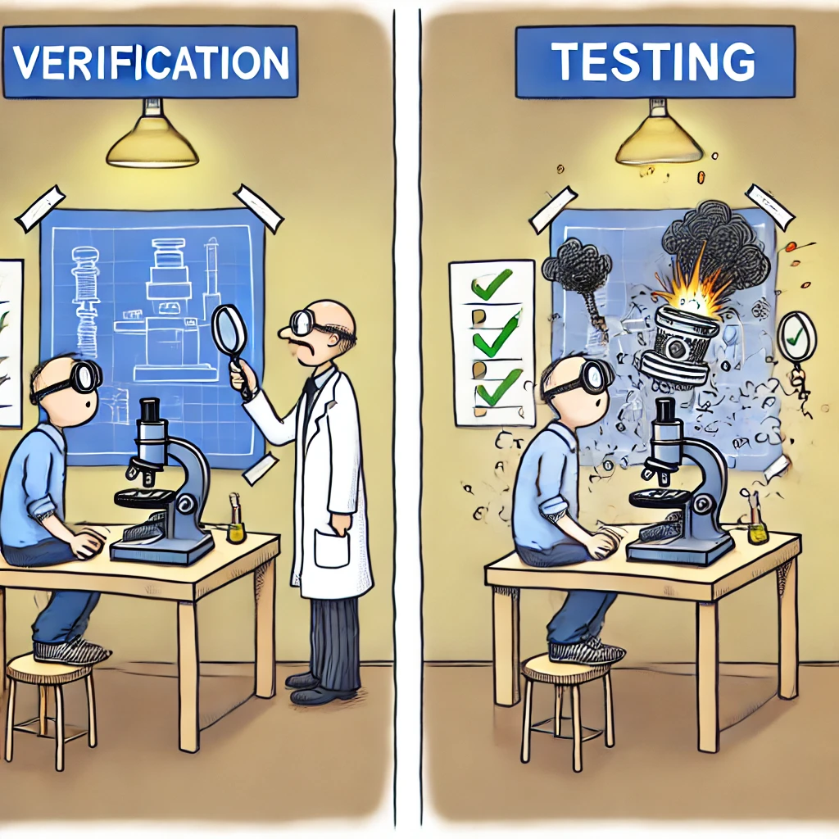
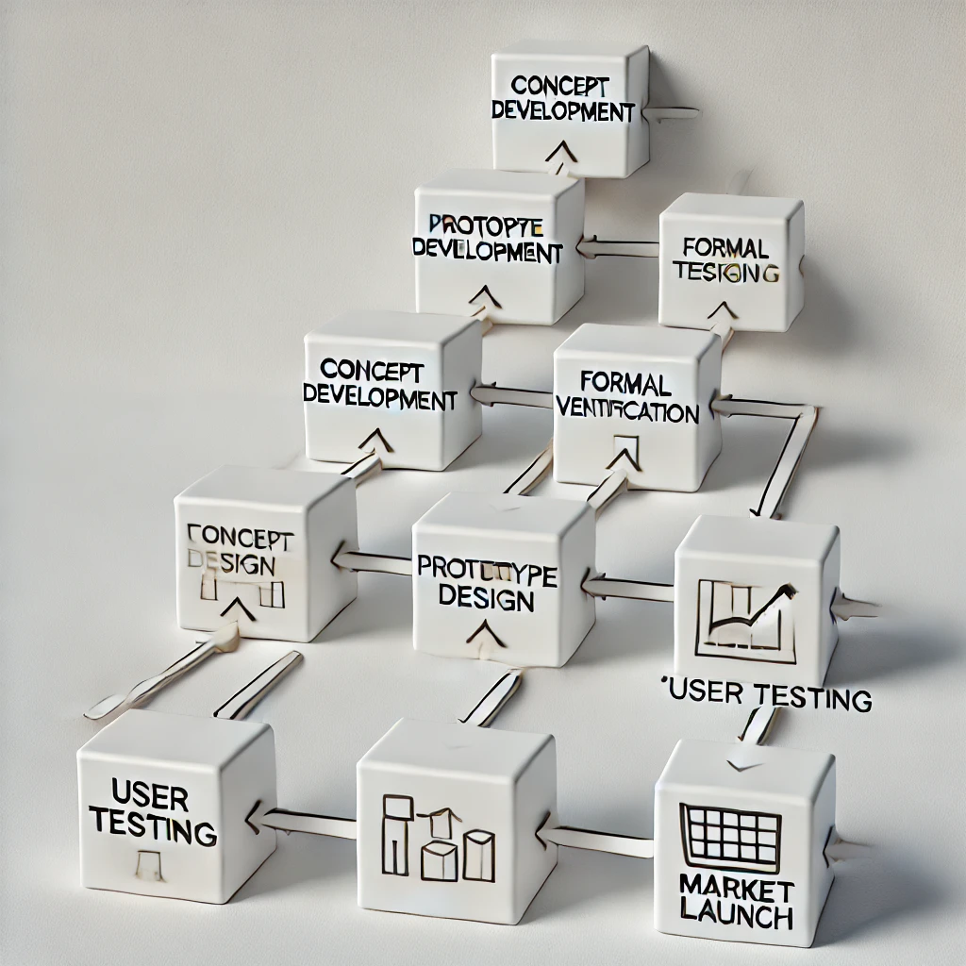
מה הוא אימות פורמלי:
בעולם פיתוח התוכנה והחומרה כפי שידוע ישנן בדיקות מוצר. בתעשייה ובפיתוח לכל מוצר שיוצר מתבצעת בדיקה על פי קריטריונים ומקרי קצה שחלקם אמנם חריגים מאוד- אך הם עדיין מוגדרים וספצפיים מאוד.
הבעיה בתחום הבדיקה שבניגוד לתחום האימות- לא ניתן להוכיח בשום צורה את ההשלכה של הצלחה או כישלון בבדיקת מקרה מסויים למקרה אחר.
תכונה זו של הבדיקה הינה בעייתית משום שכדי להגיע למצב שבו אנו מוודאים שהמוצר מוכן ולא יתרחשו בו תקלות, אנו נאלץ לבצע בדיקות שיכסו כל מקרה אפשרי- דבר זה מאוד מסובך שכן הוא דורש לכסות מקרים רבים של ריצת המוצר כולל ריצה לאחר חישובים וזמן רב שקשה להגיע אליו במציאות.
על מנת להתמודד עם כל אלו- בנוסף לתחןם הבדיקה נכנס גם תחום האימות וגם זה הפורמלי שבו אנו מתעסקים.
מטרת האימות הפורמלי הינה לוודא באמצעות כלים מתמטיים שונים שתקינות המערכת וריצתה תקרה כמתוכנן בכל מצב ואם ישנם מצבים שלא אז נדע על כאלו ומתי הם קורים.
בפרויקט שלנו נתעסק בעיקר בשיטת הmodel checking שהרעיון שלה הינו לקחת מוצר או בעיה ובאמצעות בדיקה מוקפדת של הכללים והתנאים שלה, ניתן להגיע למצב שנדע כיצד המוצר מתנהג תמיד.
בעצן הרעיון הוא שלכל מצב בזמן הריצה- תהיה טבלת מעברים מסודרת שעל פיה ה
model chcking ירוץ ובכך יבדוק לאילו מצבים הוא מגיע.
הרעיון הוא שלאימות פורמלי דרושות מיומנויות והבנה יותר מתמטית ומבחינת מעברים
של המוצר וזאת בניגול לבדיקה שדורשת את הפעלת המוצר בסיטואציות שונות.

Slide 5
הרלוונטיות של המשחק שוטרים וגנבים לאימות פורמלי:
אימות פורמלי וסינתזה נועדים בסופו של דבר להוכיח שפיתוח של מוצר עובד כפי שמצפים. ולכן על מנת לשתמש באימות פורמלי בצורה הטובה ביותר שלו ראשית אנו צריכים ליצור מוצר שאותו אנו רוצים לבדוק. במקרה שלנו המוצר נועד לפתור את המקרה של כיצד נגיע לניצחון של השוטרים במשחק, דהיינו שאחד השוטרים יצליח לתפוס את הגנב. המוצק בעצם יהיה האסטרטגיה שבה השוטרים יפעלו בתורם על מנת להגיע לניצחון זה.
כדי לבדוק שאסטרטגיה מסויימת נכונה לשוטרים אנו רוצים לוודא אם בשלב כלשהו במשחק- גם אחרי המון צעדים השוטרים יתפסו את הגנב, או שמא קיימת אפשרות שבה הגנב יצליח להתחמק מהשוטרים במרדף אינסופי.
על מנת לכסות את כל המקרים הללו אנו משתמשים בmodel checking באמצעות nuXmv הרעיון של מודך זה שמצד אחד הוא חייב לקבל פחרוט של מהם התנועות האפשריות והמגבלות הקיימות של כל מצב, אך ברגע שהוא מקבל את כל המידע הוא מהווה כלי חזק ביותר על מנת לבצע אימות פורמלי ולנבא את תוצאת המשחק תחת הכללים הרלונטיים.
בסופו של דבר משחק שוטרים וגנבים יהיה מכונת מצבים סופית, משום שלכל מצב (שזהו מיקום השוטרים והגנב) יהיו מעברים מוגדרים למצב הבא (התנועות החוקיות של השוטרים והגנב והגרת התור של מי עכשיו על מנת שיזוז) ומגבלות (כמו קצה הלוח או קיר) כל זה תחת אסטרטגיה שמוגדרת לשוטרים כיצד לנהוג בכל מצב.
בנוסף השתמשנו בסינתזה על המשחק- תחת הרעיון שקיימים מצבים מנצחים לשוטר (שהשוטר והגנב דורכים באותו המקום), ומשם אנחנו עוברים לכלל התרחישים האפשריים כדי לבצע את הסינטזה כפי שנראה בהמשך.
כך באמצעות השימוש שבמשחק זה- אנו מצד אחד מכסים אספקטיים רבים של האימות הפורמלי והסינטזה אבל מצד שני מפשטים את ההבנה שלהם באופן ברור וקל להבנה וגם לעין על ידי .GUI

Slide 6

הכלי nuXmv ומדוע לבחור בו:
nuXmv הוא symbolic model checker .
Model checking כפי שהזכרנו- הינה טכניקה באימות פורמלי שנועדה לוודא האם מערכת תעמןד בדרישות שהוגדרו לה או לא. בשיטה זו אנו בודקים את כלל המצבים האפשריים של המוצר או המערכת על מנצת לכסות את כל המרים בזמן ריצתה.
הnunXmv מייצר קבצי smv שמטרתם לבצע symbolic model checking . קובץ הsmv (Symbilic Model Verifier) יתאר את מבנה המוצר וההתנהגות שלו באופן פורמלי.
כעת נדון במושגים חשובים שמרכיבים כמעט כל קובץ smv שבהם גם נעסוק כמובן באימות הפורמלי של המשחק שוטרים וגנבים שפרויקט שלנו.
ספסיפיקציה (LTL וCTL): נועדה לבדוק כיצד המוצר יתנהג במצבי מבויימים מבחינת הזמן. כך לדוגמא נוכל לשאול מה יתרחש לבסוף, או באינסוף, או שיחזור על עצמו וכו.
ה LTL מייצג את הזמן בכל הסיטואציות האפשריות, ואילו הCTL ייצג את הזמן לפי פיצול למקרים. כך לדוגמא אם נשאל- "האם בסוף השוטר יתפוס את הגנב מתישהו, אזי שהספסיפקציה תהיה LTL אבל אם נשאל, "האם קיים מקרה אחד שבו הגנב לא יתפס אף פעם" הרי שהתפצלנו למקרה ספציפי שכזה ורק עליו אנו שואלים אם אף פעם לא תהיה תפיסה וזהו הCTL .
איתחול: בכל קובץ smv הגדיר מצבים התחלתיים, כך לדוגמא מקרה של שוטרים וגנבים יגדיר מה הוא המיקום ההתחלתי של השוטרים והגנב.
משתנים: המשתנים יהיו חשובים על מנת לבצע מעקב אחרי מהלך המשחקים- משתנים אלו יכולים במקרה שלנו לייצג מיקומים אך לא רק, הם גם יכולים לייצג את המרחק הנוכחי בין השוטרים לגנב שנראה מדוע הוא רלוונטי וכו.
פונקציית מעברים: קריטית בכל model checking משום שתמיד הבדיקה תדרוש לדעת באיזו חוקיות ניתן לעבור למצב הבא, כך במשחקים שוטרים וגנבים תהיה ההתנהגות של השוטר והחופשיות של הגנב לנוע לכל מקום בשביל ההוכחה.
Justice: כלל שאנו בודקים כדי לוודא שמתישהו משהו יתקיים (המשחק עדיין יכול להמשיך אחרי), כך לדוגמא האם השוטרים יפגשו אחד עם השני בשלב מסויים.
Compassion: מבטיח לנו שאן יש משהו שחוזר על עצמו פעמים רבות אז הוא יגרור משהו, כך לדוגמא אם תוכנה חוזרת ומבקשת גישה לקובץ אזי שבסוף היא תקבל.

Slide 7
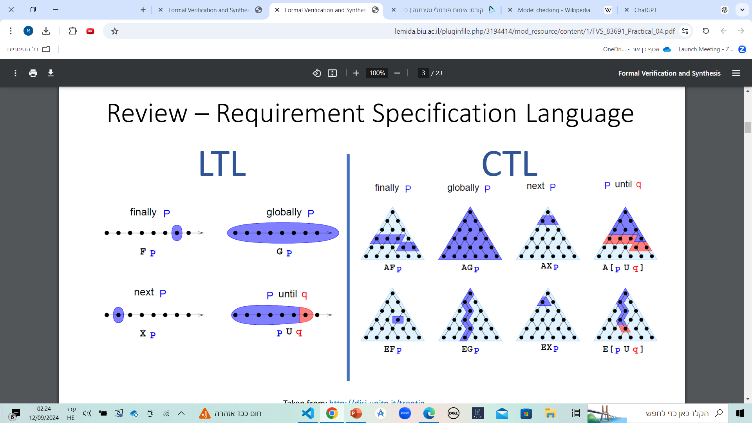

Slide 8
הסבר על אסטרטגיית צמצום מרחק מנהטן:
כפי שהוסבר מקודם, הרעיון היה לבחור אסטרטגיה שבה לדעתינו השוטרים ינצחו, ועליה לבצע את האימות הפורמלי.
האסטרטגיה שנבחרה בהתחלה למקרה הפשוט של השוטר והגנב אחד, ואף כפי שנראה בהמשך למקרים של שוטר ו2 גנבים הינה צמצום מרחק מנהטן.
מרחק מנהטן בעצן מהווה את החיבור של ההפרש בין ערכי קורדינטות הy של של 2 נקודות בחיבור ההפרש בין 2 קורדינטות הבx ב2 הנקודות. כך לדוגמא מרחק המנהטן בין הנקודה (3,4) לנקודה (1,1) יהיה: (y2-y1)+(x2-x1) = (4-1) + (3-1) = 5 .
האסטרטגיה שבחרנו היא שבכל פעם השוטר בתורו יבדוק באיזה כיוון המרחק מנהטן שלו יצטמצם מהמרחק הנוכחי ולצעד שבו המרחק מצטמצם באופן המקסימלי אזי לשם הוא ילך.
אסטרטגיה זו הינה אחת האסטרטגיות ידועות והמפורסמות למשחקים מסוג זה. חלק מהיתרונות של אסטרטגיה זו הינם:
התאמה לחוקי המשחק: נזכור שתזוזת השוטרים והגנב תהיה רק לאורך ולרוחב, כך שצמצום המרחק האמיתי שהוא לרוב אלכסוני, פחות רלוונטי לניצחון ואסטרטגיה בהתאם לחוקי המשחק- אנו רוצים למצוא את המרחק הקצר ביותק בחוקים הקיימים.
פשטות: ריצת הmodel checker בכלל ובקובץ smv בפרט הינה סבוכה. חישוב פשוט של מרחק מנהטן שמהווה חיבור וחיסור בלבד יחסוך בו זמן רב.
הבטחת התרבות תמיד: באופן הכי פשוט ניתן לאמר שהכלל הביסי לכל אסטרטגיה שהוא התקרבות השוטר לגנב מתקיים.
חיסרון מרכזי מאוד בשיטה זאת שנראה בהמשך: אסטרטגיית צמצום מרחק מנהטן בלבד מתעלמת לחלוטין מ"תנאי השטח" בלוח כמו קירות, כך לדוגמא נוצרים מצבים בעיתיים שקיצור המרחק מנהטן מוביל לתוך קיר – דבר שכמובן אינו אפשרי או או מרדף אין סופי מיותר כמו ב "מקרה הכיכר ב2 שוטרים" כפי שנראה בהשמך.

Slide 9
תרחיש של שוטר אחד בnuXmv :
בפרויקט שלנו כאמור התחלנו מהמקרה הפשוט שהוא משחק של לוח עם שוטר אחד וגנב אחד.
מבחינת הקוד- הרעיון כאן היה לכתוב קובץ בפייתון שיקרא Model_genaretion.py שמטרתו תהיה תהיה לכתוב את הקובץ smv שיבצע model checking על המשחק אבל כמובן ישתנה בהתאם למצב המשחק.
המצב שיכול להשתנות בין כל משחק יהיה- גודל הלוח, מיקום השוטר, מיקום הגנב ומיקום הקירות.
הרעיון היה לתתת לקובץ smv את המצב ההתחלתי של השוטר והגנב, ולוח (מירך של מערכים) בולאני של מיקומי הקירות.
כעת הרעיון הוא להסביר במקביל לsmv שהגנב בתורו יכול לזוז להיכן שרוצה למען הבדיקה פרט למגבלה שכמובן אינו יכול להיות על קיר, (הכווננה שהמיקון שנגיע אליו בצעד הבא אינו יהיה true בלוח הקירות).
כעת נשאר בכל תור שך השוטר לשמור את המשתנים שמייצגים את מרחק מנהטן בינו לבין הגנב, ו4 משתנים נוספים שיבדקו מה יהיה מרחק המנהטן אם נזוז- למעלה/למטה/ימינה/שמאלה. נשים לב שמשום שלא ניתן לצמצם מרחק מנהטן ביותר מאחד אזי שמובטח לי שאילו הליככה בכיוון כלשהו תצמצם את מרחק מנהטן אז כמבן שלכל היותר כיוונים אחרים יצמצמו אותו כמוהו (ב1) ולכן ניתן פושט לקחת את הכיוון הזה.
מיקומו החדש של השוטר יתעכן בתור הבא בהתאם לכיווון תזוזתו, כך גם כיוון הגנב.
על מנת להתגבר על הבעיה שתזוזת השוטר מתבססת על מיקום הגנב בתור הקודם, אך מיקום זה מתעגכן בתור הנוכחי, הגדרנו לכל מיקום משתנה זמני שמתעדכן ישר ועל בסיסו אנו עובדים.
בעיה הפוכה קיימת משום שהשוטר משחב את צמצום מרחק מנהטן על פי מיקום הגנב בתור הקודם ואנו פותרים אותה באותה הצורה.
ההגדרה שלנו שאותה אנו בודקים תהיה שנשאל האם המיקום של השוטר והגנב יהיו שווים מתישהו, (כמובן בLTL כי אנו בודקים את הפיצולים והאפשרויות).
אם נקבל true זה אומר שלא משנה מה הגנב מה יעשה אז הוא יתפס. ואם נקבל false אז נקבל דוגמא של מרדף אינסופי שבו הגנב לעולם לא יתפס (על ידי הצגת הלולאה). את תוצאה זו הצגנו בצורה יותר יפה על ידי הצגת כיוונים שאליהם השוטר והגנב הולכים.

Slide 10
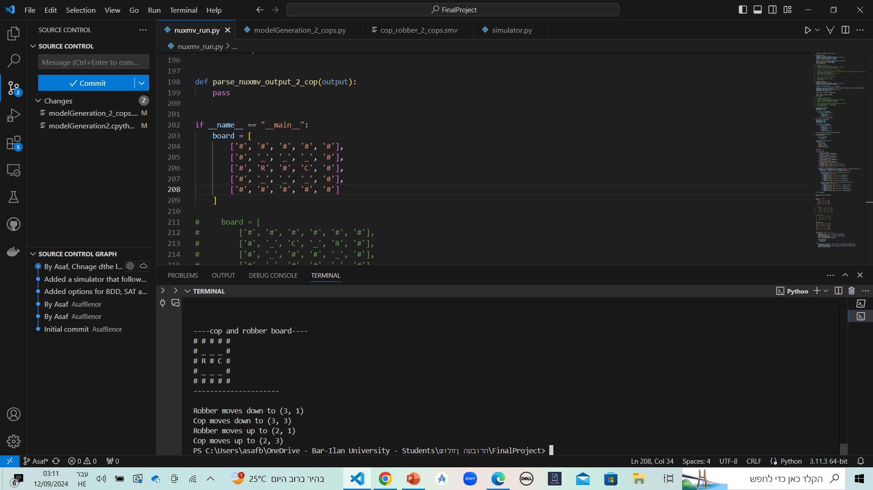
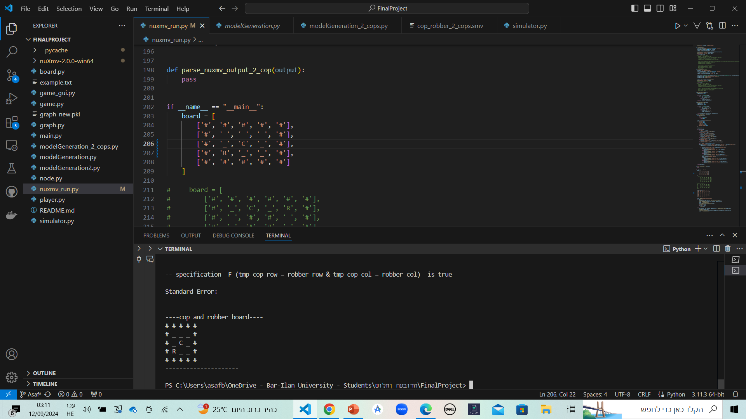

Slide 11
תרחיש של 2 שוטרים בnuXmv , הסברים על שוני וקשיים כמו כיכר:

Slide 12
שימוש באסטרטגיית הכיכר ב2 שוטרים בnuXmv:

Slide 13
השוואה בין האסטרטגיה הרגילה לאסטרטגיית הכיכר:

Slide 14
הסבר על יצירת הgui למשחק:

Slide 15
הצגת האסטרטגיה של גרף ממקרה בסיס בשוטר אחד:

Slide 16
השוואה של אסטרטגיה זו לשימוש בnuXmv:

Slide 17
הצגת המאמר לגבי משחק עם 2 שוטרים:

Slide 18
כיוונים עתדיים (מקרה קצה שהוצג במאמר או גרפים יותר גדולים):

Slide 19
הדגמה כיצד המשחק עובד:

Slide 20
סיכום:

Slide 21
שאלות:

